Slide 1
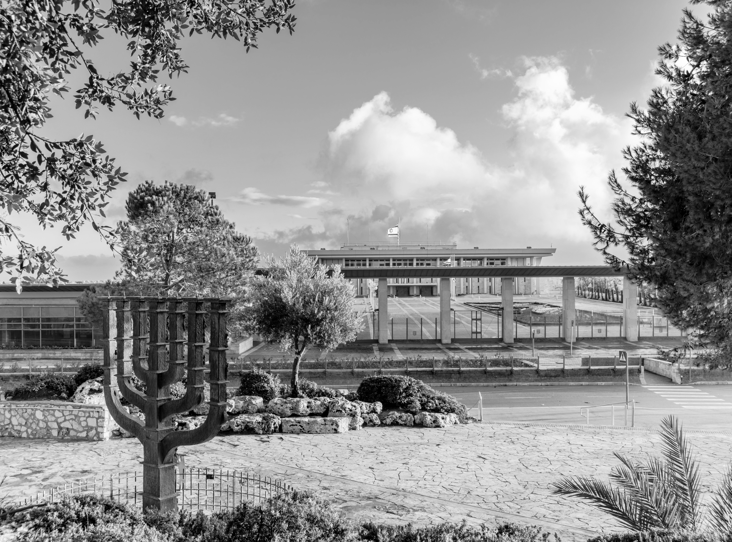
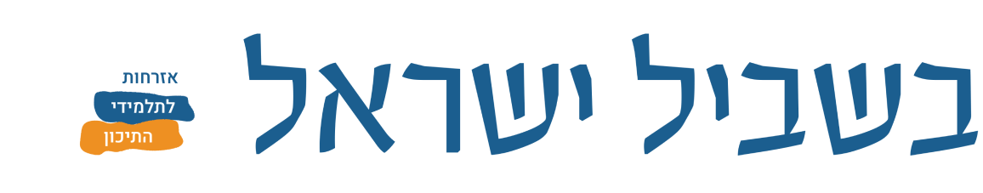



בלמים, איזונים ואקטיביזם שיפוטי
אזרחות - ממיר בגרות

Slide 2
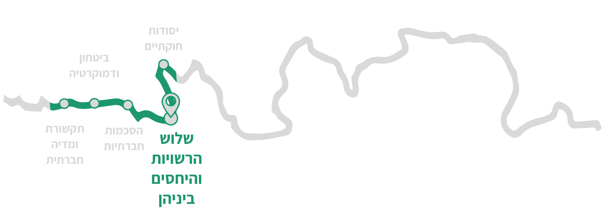
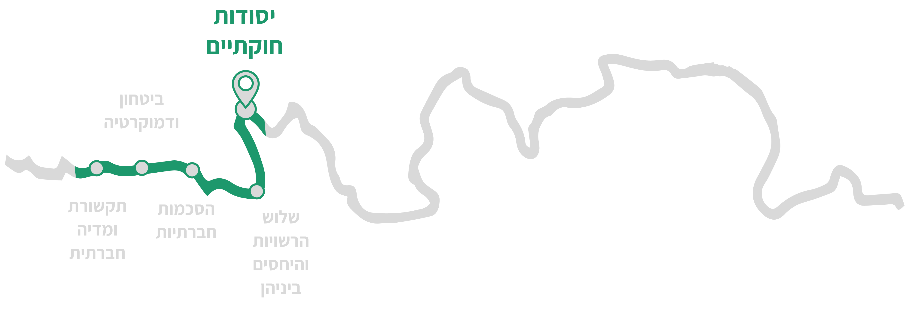
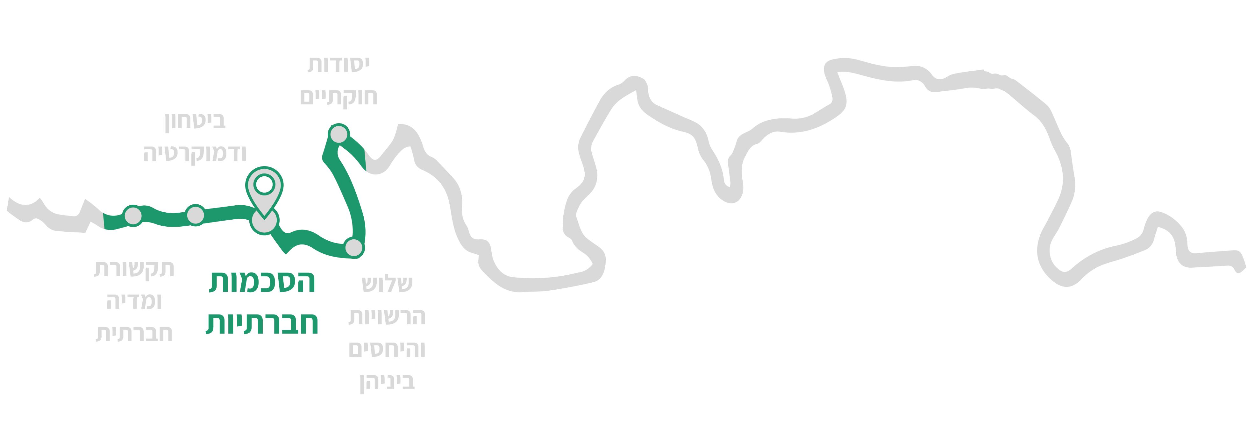
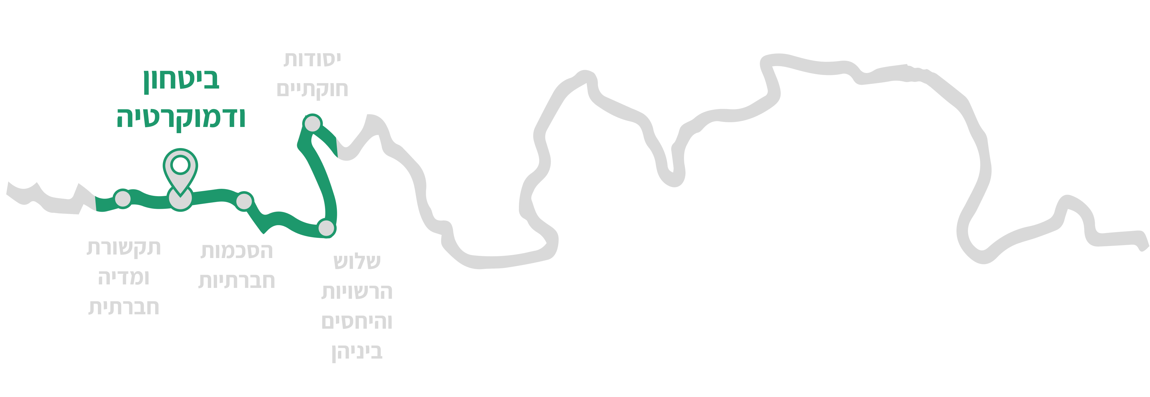
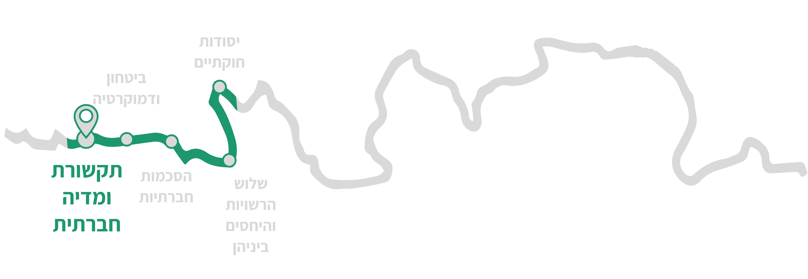







שיעור פרונטלי
הרשות המבצעת
שיעור מקוון
הרשות המבצעת
שיעור פרונטלי
הרשות המחוקקת
שיעור מקוון
הרשות המחוקקת
שיעור פרונטלי
מבוא
שיעור פרונטלי
סיכום שלושת הרשויות
שיעור פרונטלי
בלמים, איזונים ואקטיביזם שיפוטי
שיעור פרונטלי
הרשות השופטת
שיעור מקוון
הרשות השופטת
שיעור פרונטלי
היועץ המשפטי לממשלה

Slide 3

מה
נלמד?

Slide 4
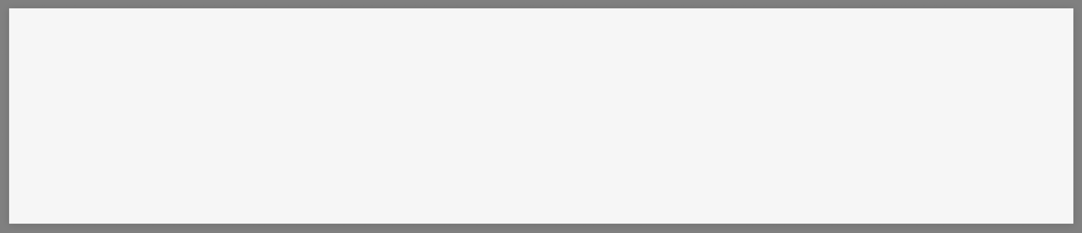



עד עכשיו למדנו על שְלוש הרשויות: המחוקקת, המבצעת והשופטת.
לכל אחת מהן תפקידים ומאפיינים ייחודיים.
שיעור זה יתמקד ביחסי הגומלין בין הרשות השופטת ובין הרשות המחוקקת והרשות המבצעת.

Slide 5




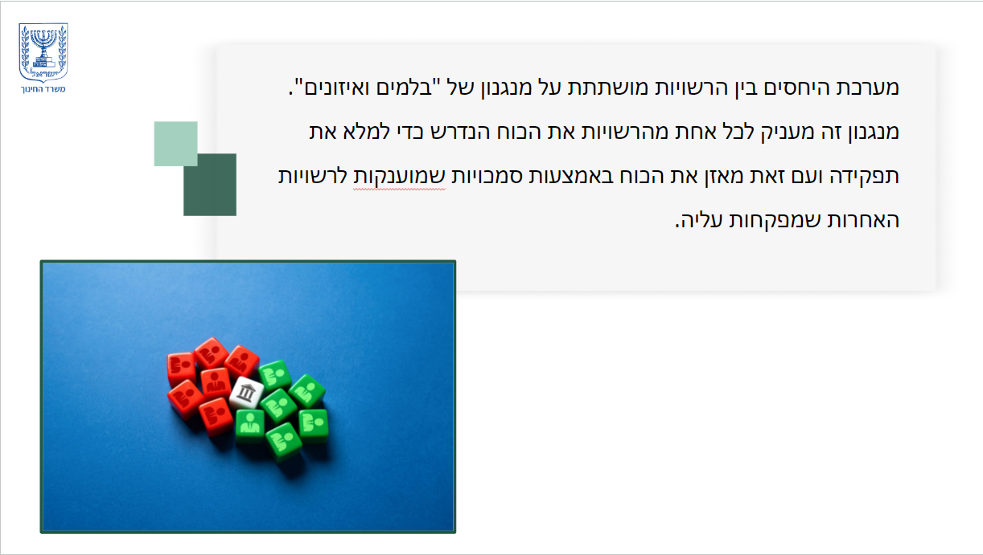
הביטו על המשפט הבא:
הפרדת רשויות, זוכרים?
הכנסת מחוקקת,
הממשלה מחליטה,
בית המשפט פוסק.

Slide 6
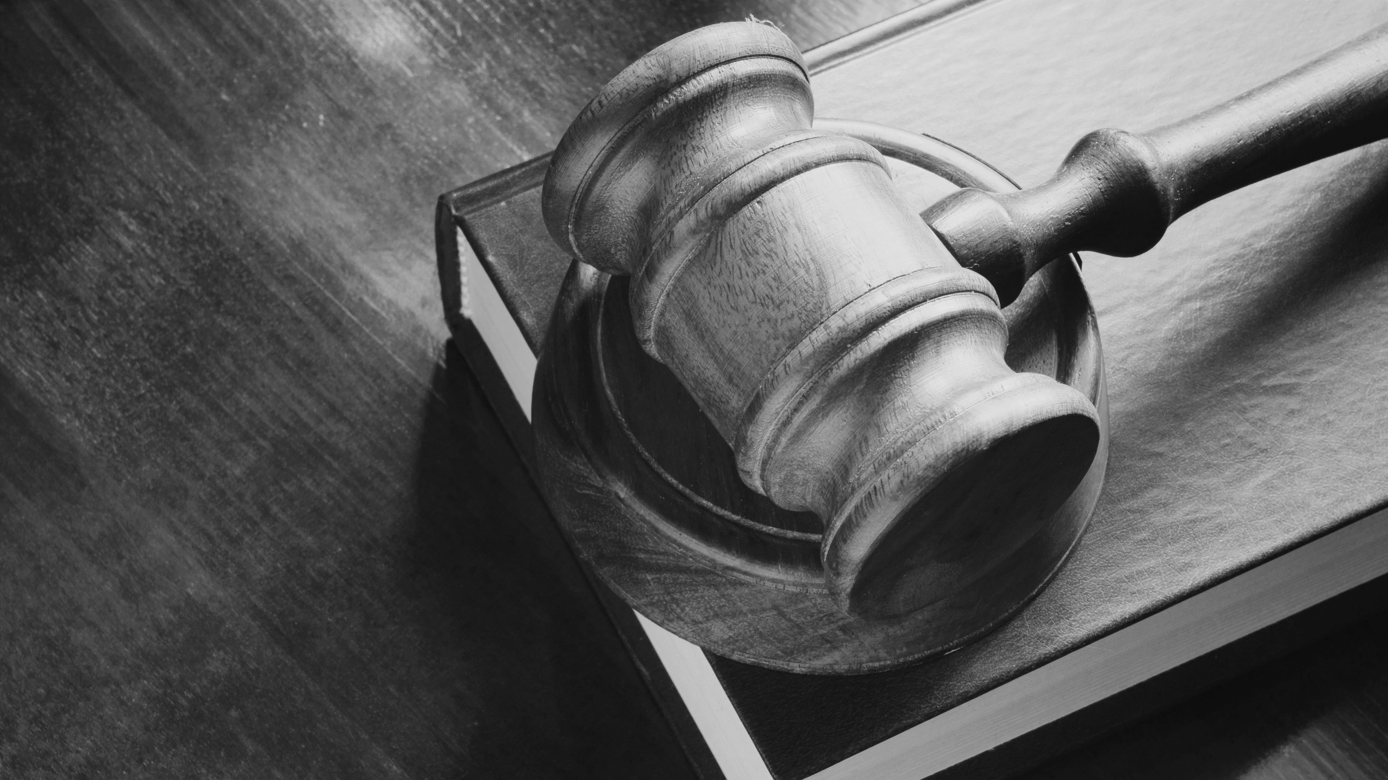

בית המשפט פוסק, אבל נשאלת שאלה גדולה: עד כמה ובאילו נושאים רשאי בית המשפט להתערב בהחלטות שקיבלה הממשלה או לפסול חוקים שחוקקה הכנסת?

Slide 7


אבל בואו נתחיל ממערכות קרובות יותר... המשפחה. וליתר דיוק – סבתא. ברור לכולנו שחינוך הילדים הוא תפקידם של ההורים.
אבל, בוודאי טוב לעיתים לשמוע את דברי סבתא.
עד כמה מותר לסבתא להתערב?

Slide 8

דיון כיתתי

Slide 9

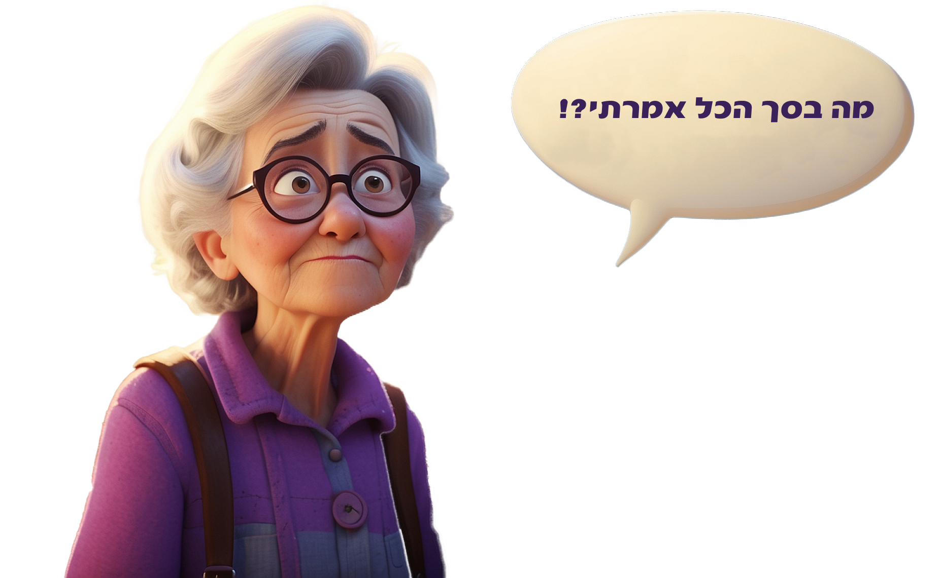

מה הם הטיעונים בעד ונגד התערבותה של סבתא בחינוך הילדים?

Slide 10


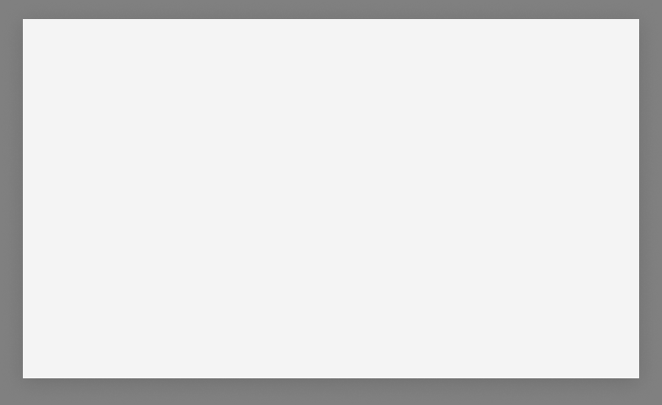

אז הוויכוח הזה, באופן מורכב יותר, נמצא גם בבית המשפט.
הגישה האקטיביסטית (אקטיביזם שיפוטי)
הגישה השמרנית (פורמליסטית)

Slide 11


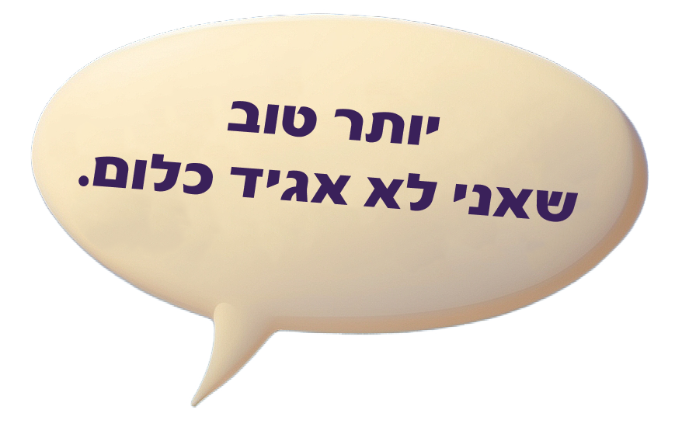
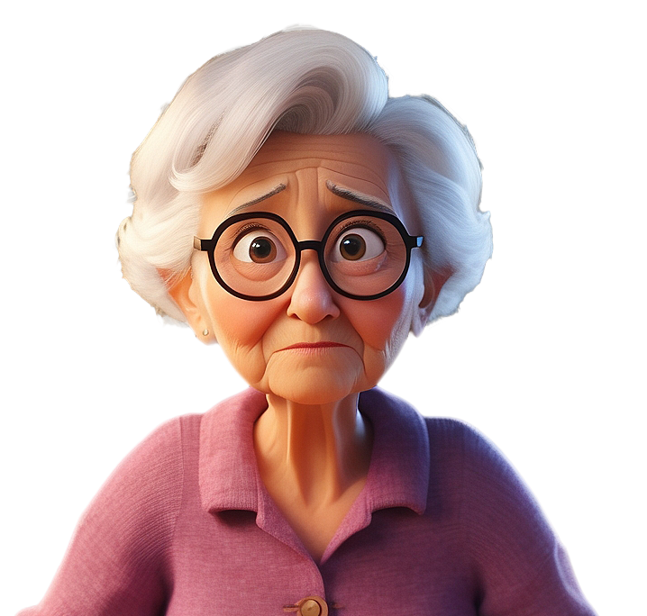
אז הוויכוח הזה, באופן מורכב יותר, נמצא גם בבית המשפט.
השמרנית
גישה הרואה את ההכרעה המשפטית כיישום אובייקטיבי של לשון החוק.
לפי גישה זו, בית המשפט ממעט להפעיל את שיקול דעתו הערכי ומותיר את השיקולים הערכיים להכרעות הרשות המחוקקת והרשות המבצעת.
הגישה האקטיביסטית (אקטיביזם שיפוטי)
הגישה השמרנית (פורמליסטית)

Slide 12
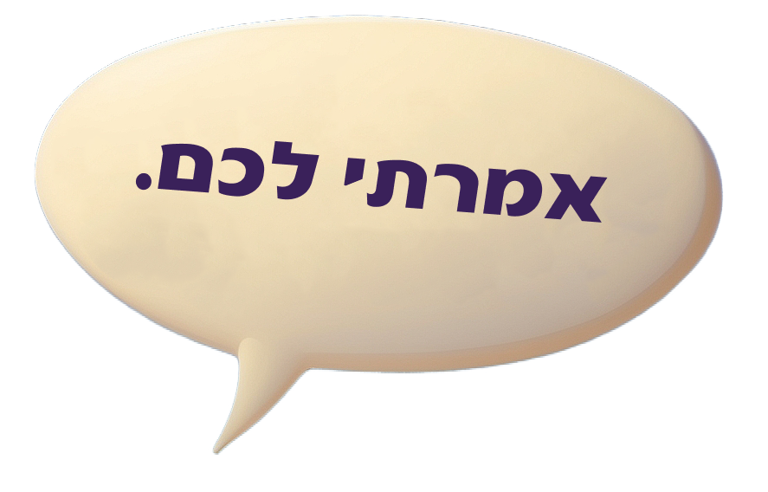
אז הוויכוח הזה, באופן מורכב יותר, נמצא גם בבית המשפט.
האקטיביסטית
נטייה של בית המשפט העליון ליטול לעצמו תפקידים רבים יותר מאלו שמטיל עליו החוק במפורש, תוך מעורבות גוברת בשאלות ערכיות ובוויכוחים פוליטיים.
הגישה האקטיביסטית (אקטיביזם שיפוטי)
הגישה השמרנית (פורמליסטית)

Slide 13
דיון כיתתי

Slide 14
אילו עקרונות דמוקרטיים באים לידי ביטוי בכל אחת מהגישות?

Slide 15
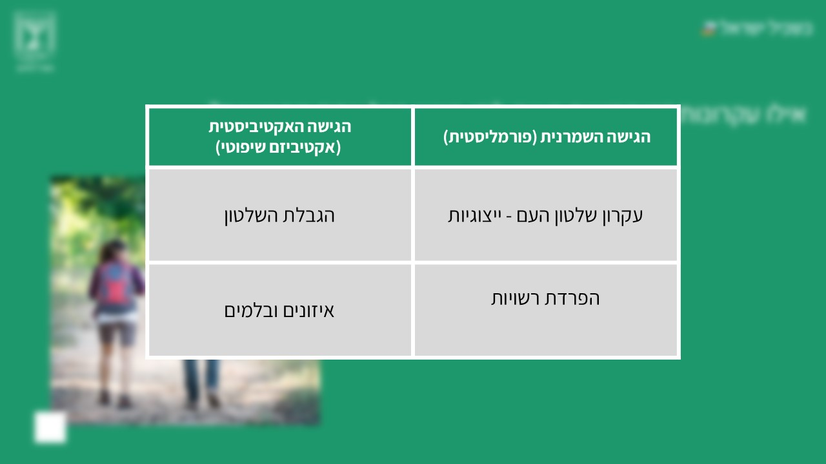

Slide 16
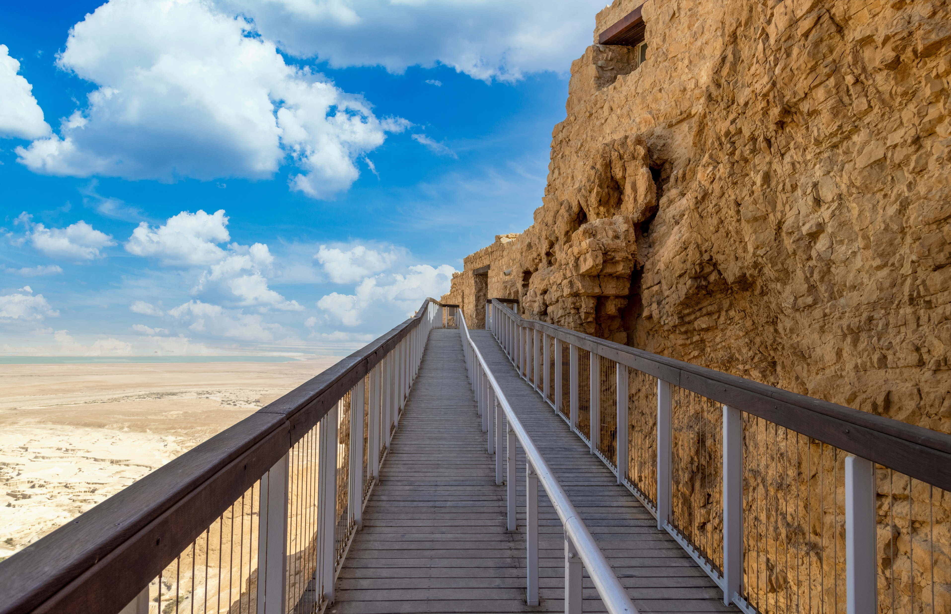
שאלה למחשבה...

Slide 17
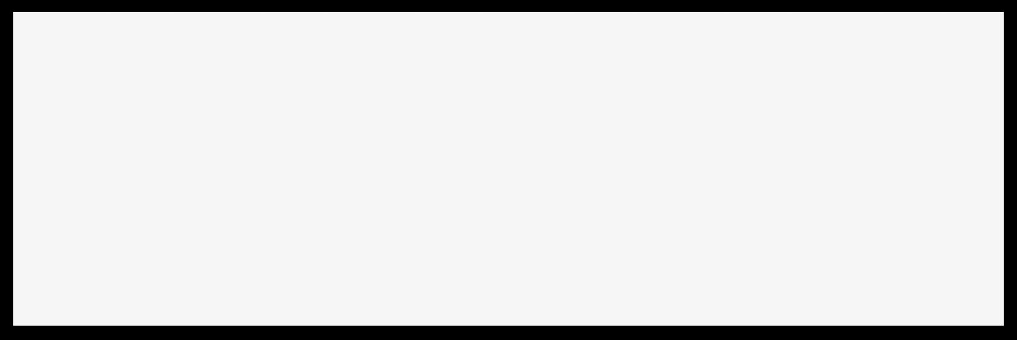
במקרים מסוימים כולם מודים שחובתה של סבתא להתערב, וחובה להקשיב לה. במקרה של סכנה, לדוגמה.
כך גם באיזונים בין הרשויות. יש מקרים מסוימים שברור לכולם כי על בית המשפט להתערב בהם. נסו לחשוב באילו מקרים…

Slide 18
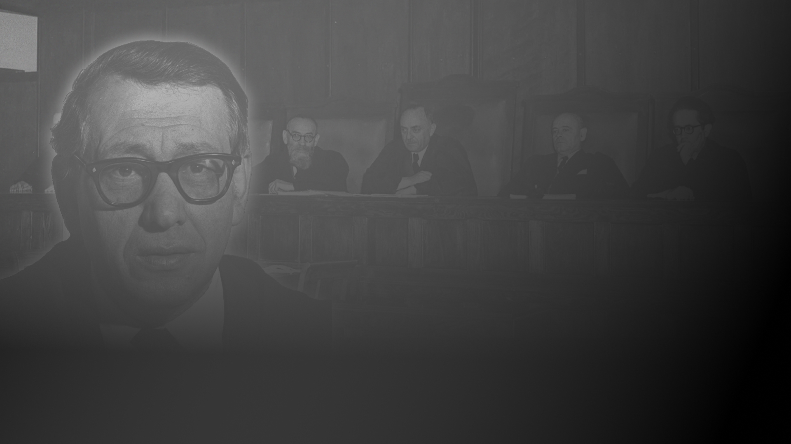
לדוגמה,
בג"ץ קול העם: שר הפנים הורה על סגירת העיתון אך בג"ץ קבע כי הנחיה זו ניתנה שלא כדין, ולכן ביטל אותה.

Slide 19
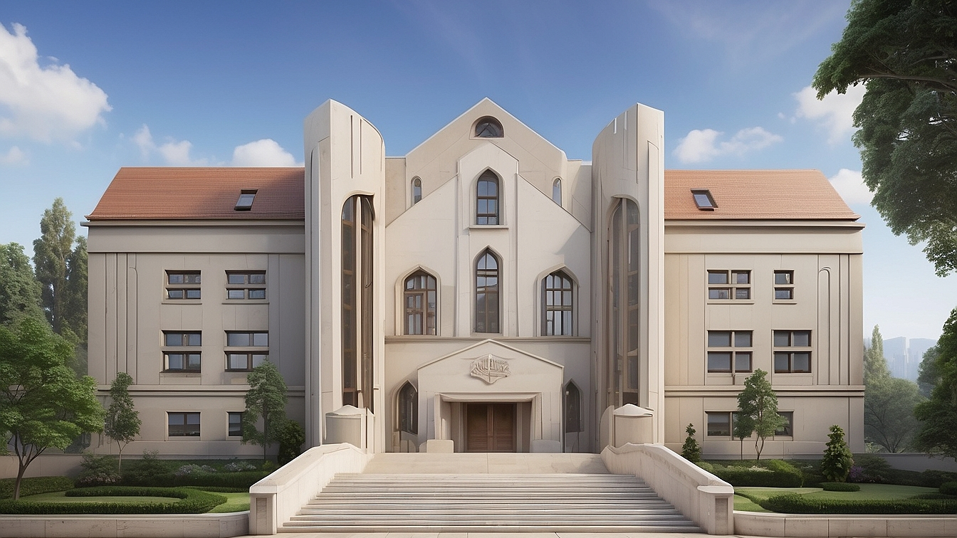
אבל מה הם הקריטריונים להתערבות שיפוטית? זה לב המחלוקת הציבורית העומדת בבסיס השיעור. הדיון שלנו מתמקד בשתי סוגיות עיקריות:
שפיטות
זכות העמידה
באילו נושאים יתערב בג"ץ?
מי רשאי לעתור?

Slide 20

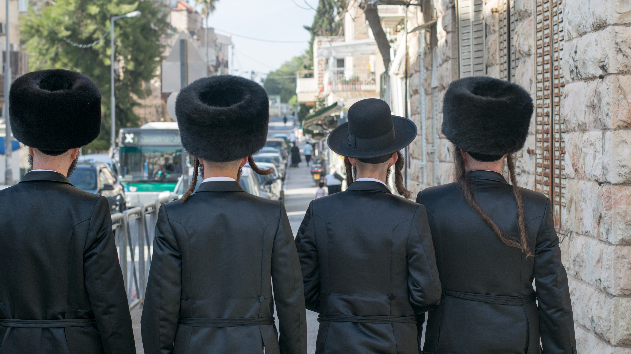


נתחיל בסיפור. עו"ד יהודה רסלר עתר לבג"ץ בשנת 1981 נגד אי גיוסם לצה"ל של בני הישיבות, ונדחה בטענה שאין לו עניין אישי ומובהק למקרה, כלומר מטעמים של 'חוסר עמידה'.
טענת 'חוסר עמידה' משמעותה גישה של בג"ץ כי יכול לעתור אליו רק מי שהוכיח כי קיימת פגיעה אישית ישירה באינטרס שלו.
המשמעות היא שבג"ץ נמנע מלעסוק ב'עתירות ציבוריות' שבהן מעלה עותר עניין בעל חשיבות ציבורית.
על פי גישה זו (השמרנית־ פורמליסטית), המקום לפתור בעיות כאלו הוא בכנסת, ע"י בחירות.

Slide 21
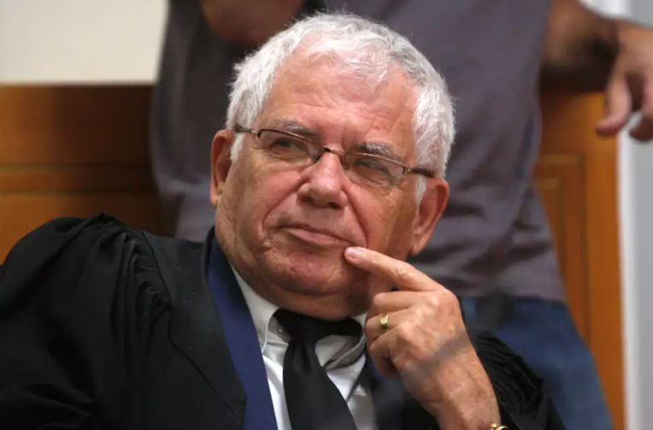

בשנת 1986 הגיש שוב עו"ד רסלר עתירה בנושא. בג"ץ החליט כי אף שלרסלר אין עניין אישי מובהק בעתירה, הרי שהוא מייצג את האינטרס הציבורי של קבוצה גדולה. ובמילים אחרות, לעו"ד רסלר יש זכות עמידה, ולכן בחר בית המשפט לדון בעתירה. בכך נפתח פתח ל"עותרים ציבוריים".

Slide 22
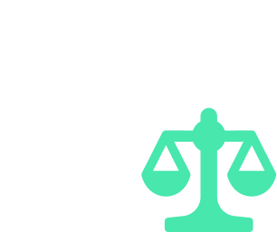
באופן זה החל בית המשפט להיות מעורב הרבה יותר בהחלטותיהן ובמעשיהן של הרשויות.
עצם נכונותו של בית המשפט לעסוק בעתירה, מהווה ציון דרך בהרחבת פעילותו של בית המשפט – ממכריע בסכסוכים וממגינם של נפגעים, לעמדת ביקורת עקרונית על רשויות השלטון האחרות.

Slide 23
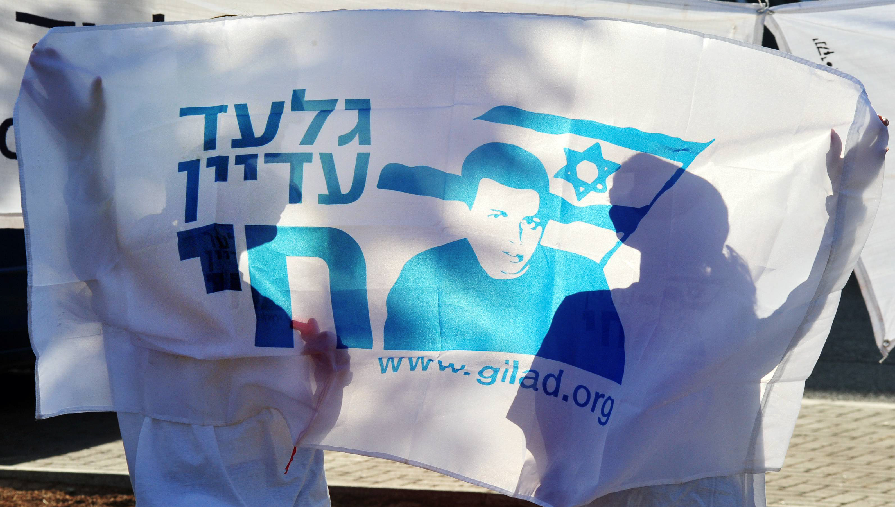
בשנת 2011 החליטה ממשלת ישראל על ביצוע עסקה לחילופי שבויים. במסגרת העסקה, שהיוותה למעשה הסכם לשחרורו של החייל גלעד שליט, שחררה ישראל 1,027 אסירים ביטחוניים, ביניהם יחיא סינואר. ארגון החמאס השיב לידי ישראל את החייל החטוף גלעד שליט שהוחזק בשבי למעלה מחמש שנים.

Slide 24
הדעות בישראל בנוגע לעסקה היו חלוקות. לאחר קבלת החלטת הממשלה, עתרו לבג"ץ מספר אנשי אקדמיה כנגד החלטת הממשלה.
האם לדעתכם ראוי שבג"ץ ידון בהחלטה זו או שיש להשאירה לידי הממשלה בלבד?

Slide 25

אז, זו השאלה על השפיטות.
בית המשפט העליון נמנע עד שנות ה־80 מלדון בנושאים שקיימים בהם חילוקי דעות פוליטיים חריפים בציבור, והגדיר אותם כ'בלתי שפיטים'. מאז, ובעיקר משנות ה־90, קבע בית המשפט כי "אין פעולה שהמשפט אינו חל עליה", וכך דן בית המשפט כעניין שבשגרה גם בסוגיות הנמצאות בלב המחלוקת הפוליטית: סוגיות ביטחוניות, ערכיות, מגזריות ועוד.

Slide 26
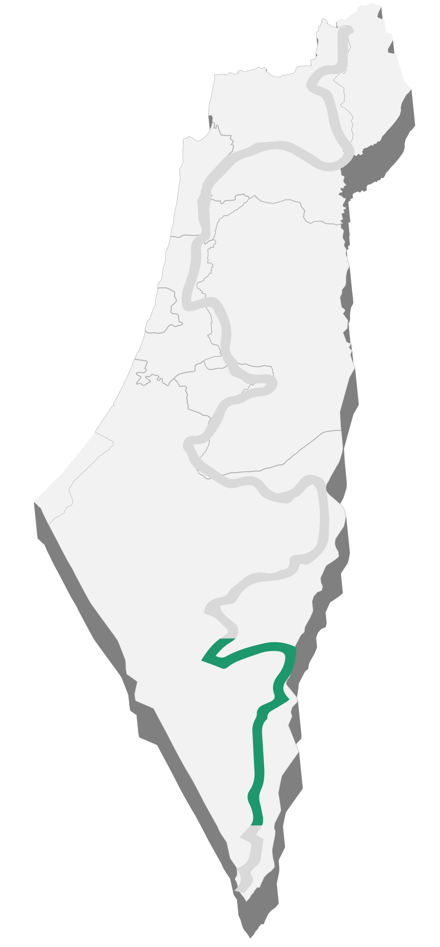
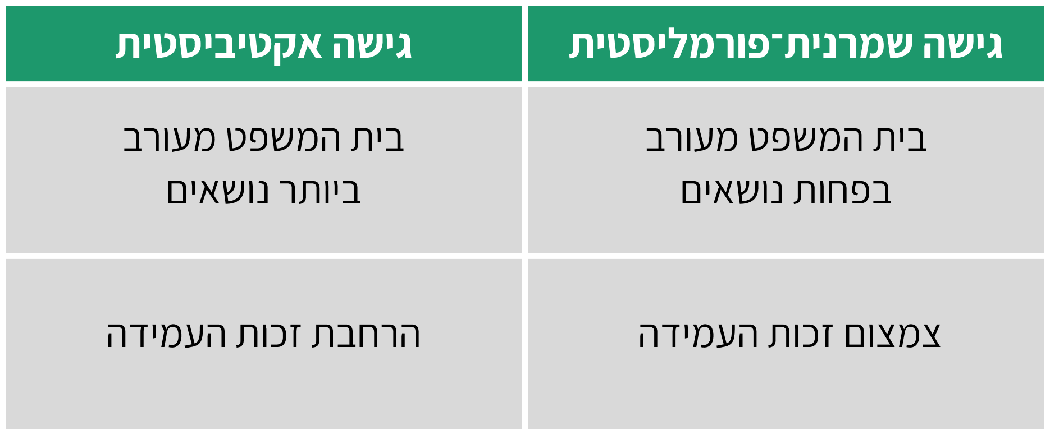
אז מה למדנו?

Slide 27

סיכום

